Slide 1
Створення власної комп’ютерної презентації
Вчитель: Глушак М.Г.

Slide 2
Я бажаю тобі…

Slide 3
Правила безпечної роботи та поведінки в кабінеті інформатики

Slide 4
КОМП’ЮТЕР

Slide 5
СЛАЙД

Slide 6
ТИТУЛЬНИЙ СЛАЙД

Slide 7
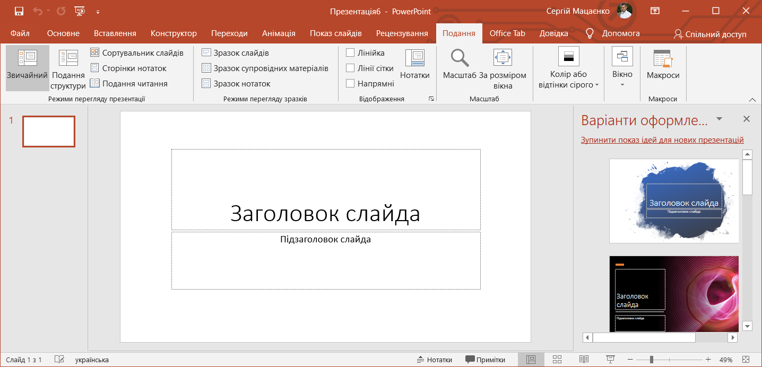
Слайди створеної презентації зручно впорядковувати в режимі Сортувальник слайдів. У цьому режимі можна виконувати всі операції над слайдами:
перетягувати;
копіювати;
вставляти;
вирізати;
видаляти.

Slide 8
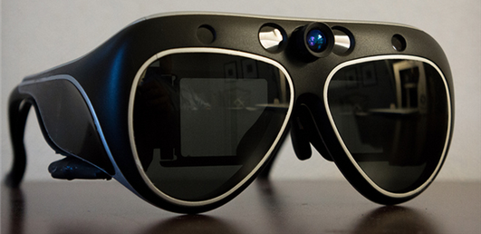
А чи знаєш ти, що існують диво-окуляри, які можуть створювати фотографії?
Достатньо лише поглянути в потрібному напрямку й натиснути клавішу на дужці таких окулярів або сказати спеціальну голосову команду.

Slide 9
Етапи створення фотоальбому-презентації:
Виконай команду: вкладка Вставлення ⇒ Фотоальбом.
У вікні Фотоальбом клацни кнопку Файл або диск...
У вікні Вставлення нових рисунків відкрий папку з необхідними фото, виділи потрібні фотографії та клацни кнопку Вставити.
Вибери параметри рисунка, розмітку альбому і клацни кнопку Створити
Введи текст підписів. Оформи титульний слайд.

Slide 10
Робота в зошиті ст.48 - 49

Slide 11
Фізкультхвилинка

Slide 12
Правила безпечної поведінки за комп’ют ером.

Slide 13
Робот а за комп’ют ером

Slide 14
Фізкульт хвилинка для очей

Slide 15
-Сьогодні я довідався …
-Було цікаво …
-Я довідався про …
-Тепер я можу …
-У мне вийшло …
-Я зміг …
-Я спробую …
-Мене здивувало …
-Я навчився …

